Slide 1
Departamento de Salud Mental
Servicio de Salud Tarapacá

Slide 2
Contexto Red SM
La Red de SM se compone de una serie de dispositivos y programas insertos en los 3 niveles de atención de salud:
Hogares Y Residencias Protegidas:
3 Hogares
2 Residencias
DIR
Tamizaje
Prevención del suicidio
Salud mental/Duplas Psicosociales
Acompañamiento
PRAPS Intersector
TEA
Centro Diurno
COSAM Dr. Salvador Allende
COSAM Dr. Jorge Seguel
COSAM Dr. Enrique Paris
Hospital Dia Infanto Adolescente
Hospital Dia Adulto Iquique
Hospital Dia Adulto AH
UHCIP Adultos
UHCIP Infanto Adolescente
UHCIP Infanto Adolescente MP

Slide 3
Depto. Red de Salud Mental
Jefe DRSM
Unidad Gestión del Modelo y Procesos Clínicos
Unidad de Planes y programas
Unidad de gestión administrativa y organizacional
Unidad de Dispositivos Residenciales de Salud
2023 se crea la Unidad de Dispositivos residenciales, con el fin de reforzar la gestión de las residencias y hogares protegidos de la red de salud mental. Equipo conformado por: Psicólogo, Terapeuta Ocupacional, Enfermera y administrativo. Gestiona y coordina no solo el cuidado de los usuarios y sus requerimientos, sino también el ordenamiento de las casas y los ingresos de usuarios.

Slide 4
Estado Red Salud Mental
Durante el Año 2020, en medio del inicio de la pandemia COVID 19, se implementa nueva estrategia intersectorial de atención a NNA en los 3 niveles de salud. Con motivo de esta implementación, se genero la expansión del RRHH de la red asistencial de nivel secundario.
La infraestructura de la red de Salud Mental (COSAM) no ha tenido inversión o actualización que tenga un reflejo con la normativa del modelo de gestión de red de salud mental, todo los centros de salud mental fueron arriendos de casas habilitadas para su funcionamiento.
Brecha de RRHH
Brecha de box, salas de taller, farmacia, sala de procedimiento, etc, según programa medico arquitectónico (PMA)
2020 (problemas de hacinamiento impactan en calidad de la atención)

Slide 5
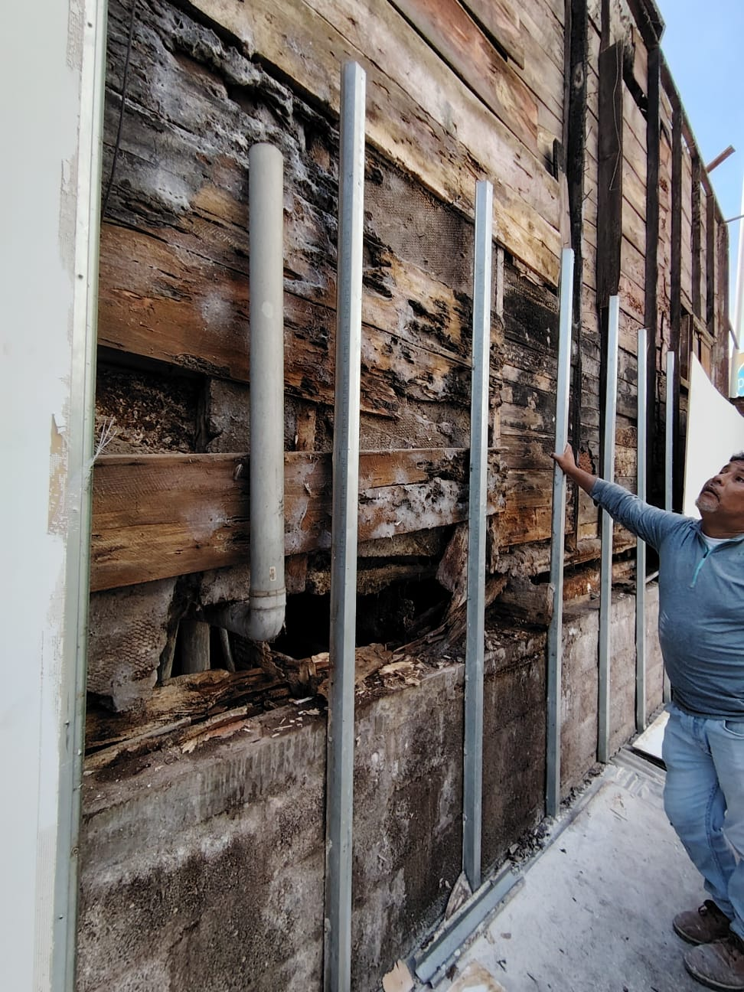
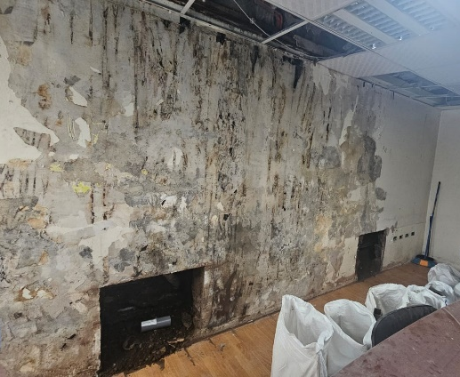
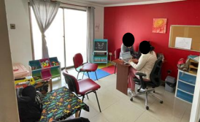
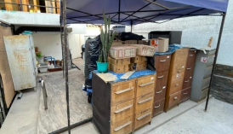
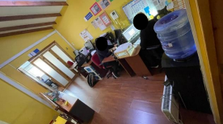
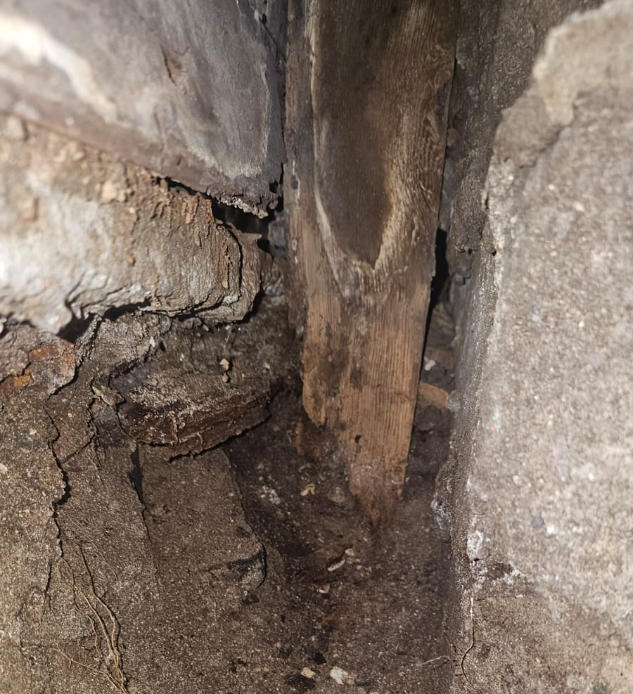
Situaciones Criticas
COSAM Seguel
COSAM Allende

Slide 6
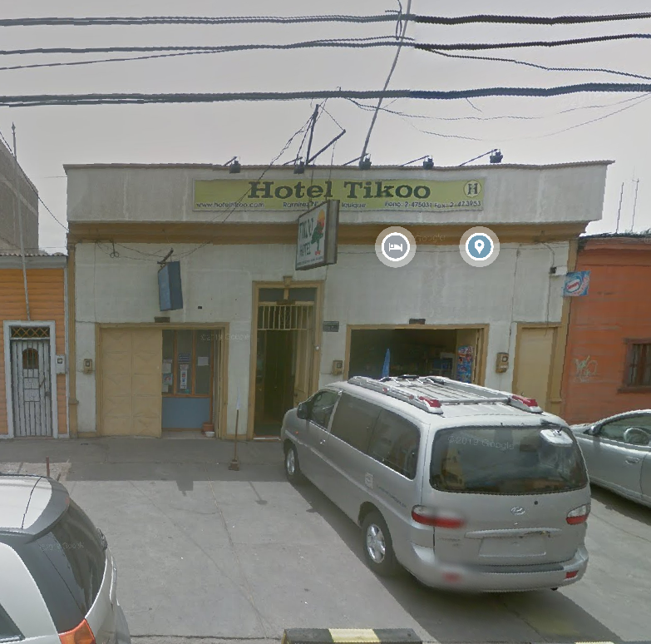
COSAM Dr. Jorge Seguel
Nueva Ubicación: Ramirez #1051 entre Zeggers y O’Higgins
Habilitación de espacio con 13 box, 2 salas multi propósito, 1 sala de procedimientos con Res. Sanitaria, SOME, Sala de espera.
Estado: Terminando proceso de habilitación, pendiente obras de habilitación de Sala de procedimientos. Gestora de procesos administrativos y financieros se encargara de evaluar brechas de mobiliario y equipamiento.
Aperturado: 11 de Agosto 2025

Slide 7
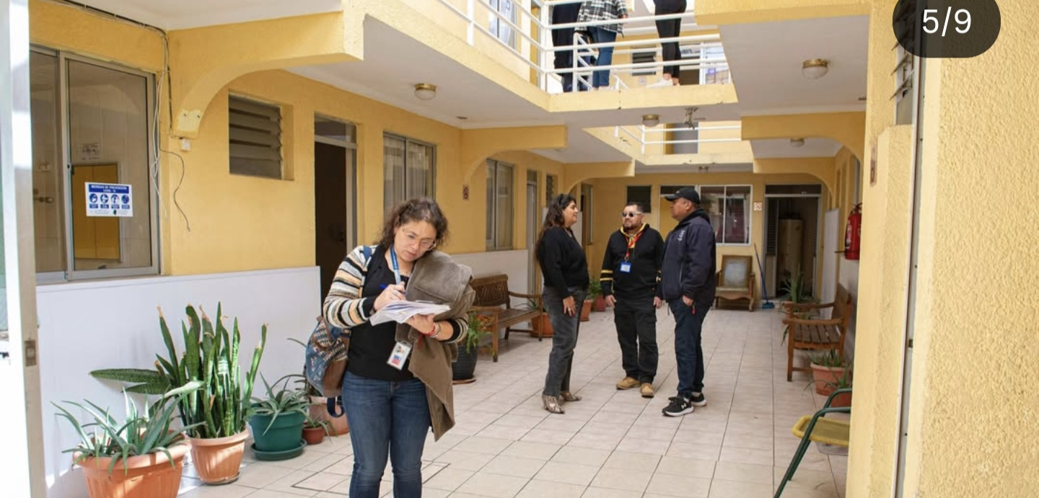
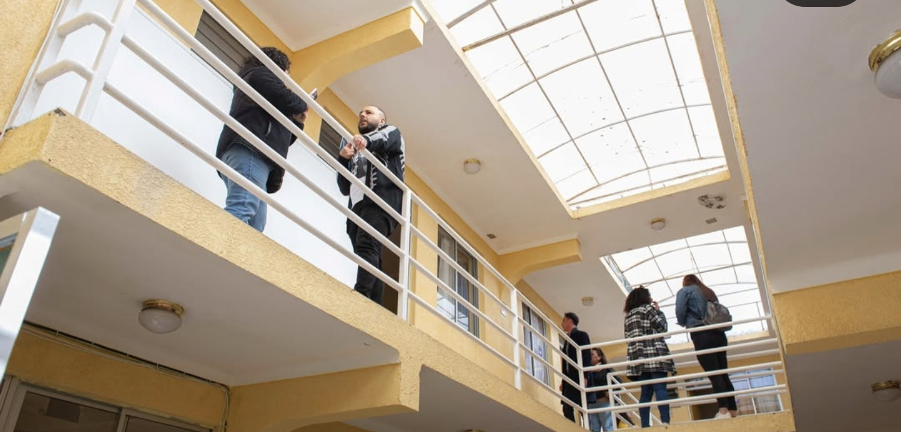
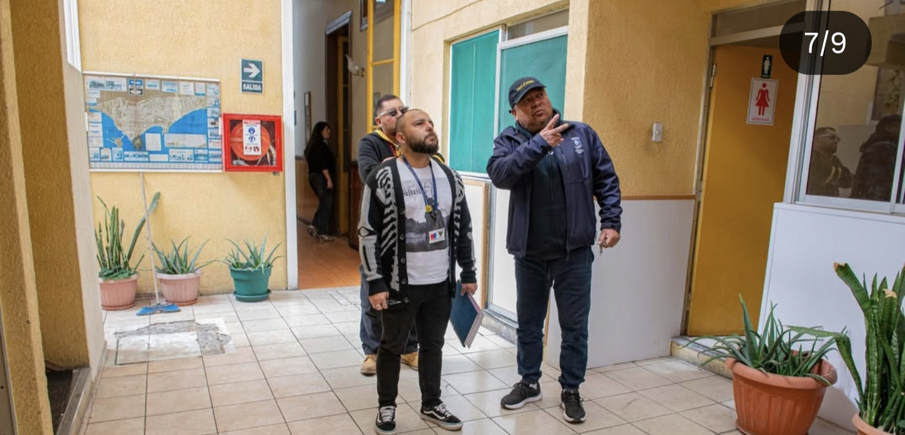
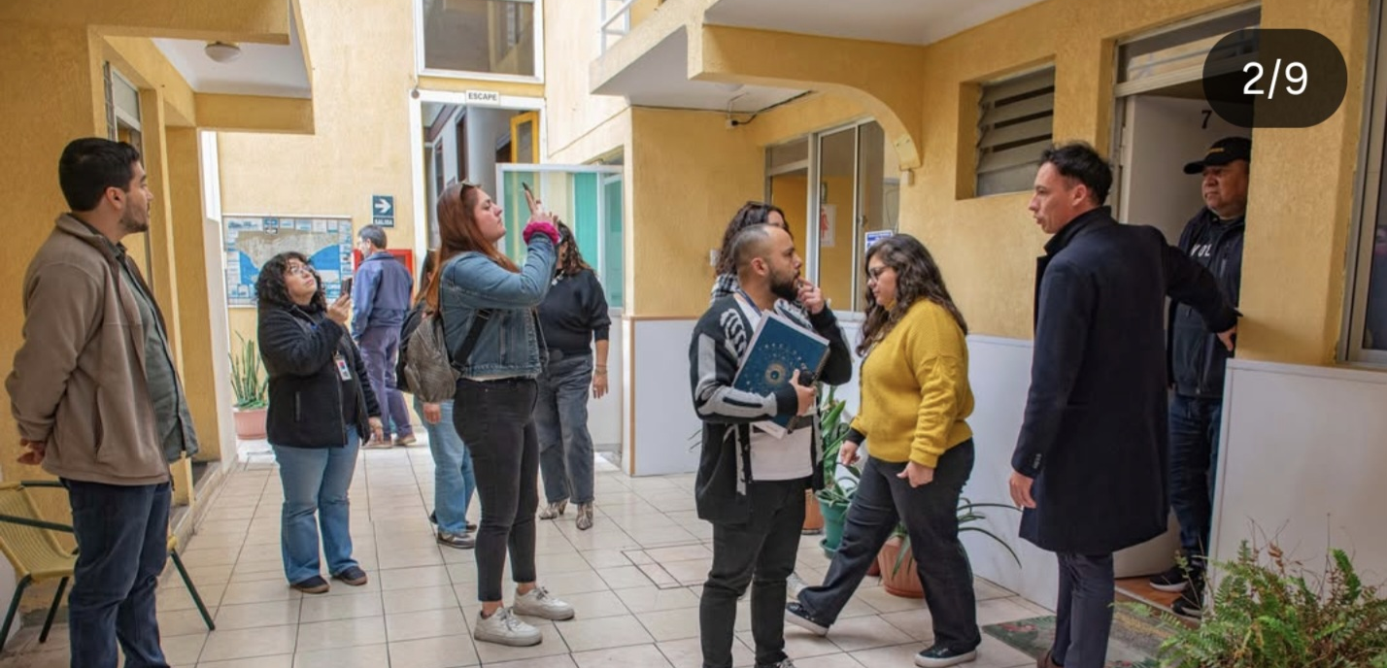

Slide 8
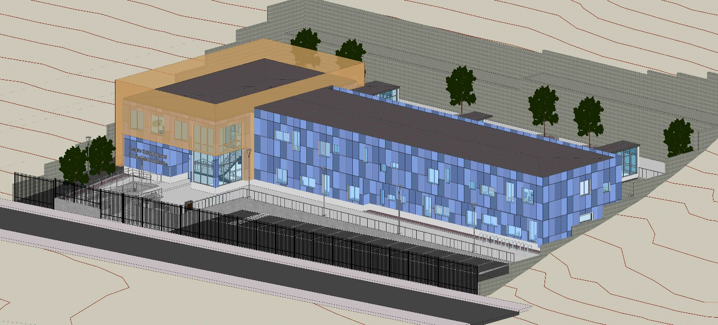
COSAM Dr. Salvador Allende
Código BIP: 40052089
REPOSICION CENTRO SALUD MENTAL DR. SALVADOR ALLENDE DE IQUIQUE, Tarapacá
REPOSICIÓN CON RELOCALIZACIÓN CENTRO COMUNITARIO SALUD MENTAL DR. SALVADOR ALLENDE, IQUIQUE
Estado | Diseño
Empresa Adjudicada | Francisco Oliver Arquitectos LTDA
Valor Actual del Contrato | M$92.500
Superficie (m²) | 1.445,38
Fecha Inicio | 20/11/2024
Plazo Ejecución (Días) | 150
Fecha de Término de Diseño | 25/04/2025
Avance Físico (%) | 33%
Avance Financiero (%) | 33%
Estado de situación | En proceso de ejecución de licitación.
Etapa: licitación obras. Se proyecta su puesta en marcha en primer semestre 2027. Se emplazara en calle Tamarugal a la altura de primeras piedras.

Slide 9
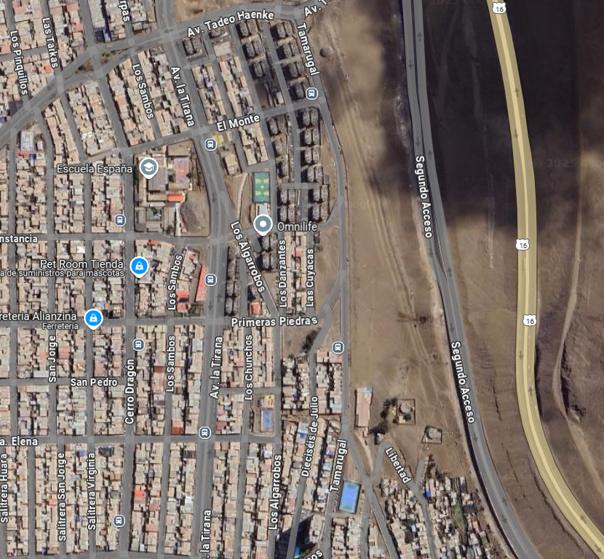
COSAM Dr. Salvador Allende
Sector: Calle Tamarugal intersección Primeras Piedras
Terreno: municipal en comodato a 30años
Observaciones: intervención por pendiente y tipo de suelo
Estado: Se entrega el 1 de agosto solicitud de permiso de edificación a DOM de la IMI. Plazo 30 días hábiles.
Siguiente etapa: Licitación de ejecución de obra.
Contempla: Equipo y equipamiento, RRHH (68 cargos)
Ejecución: Septiembre 2025
Finalización: (final 2026 – primer semestre 2027)

Slide 10
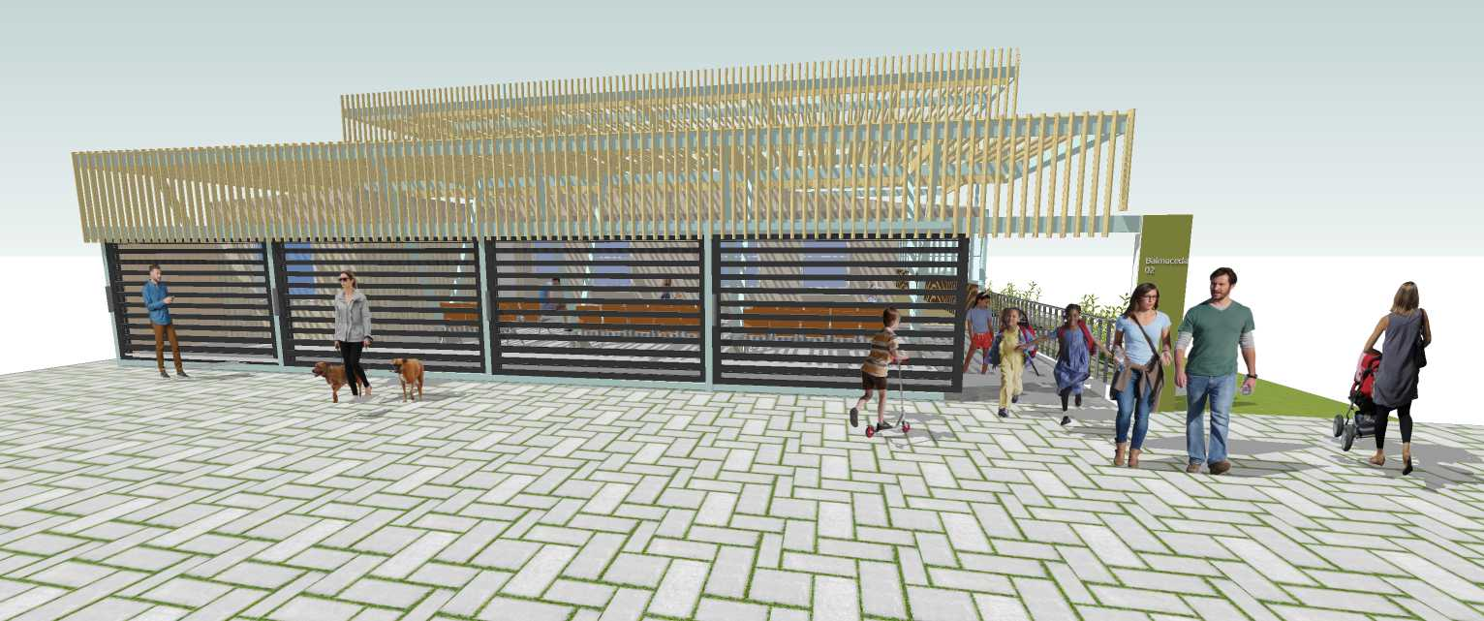
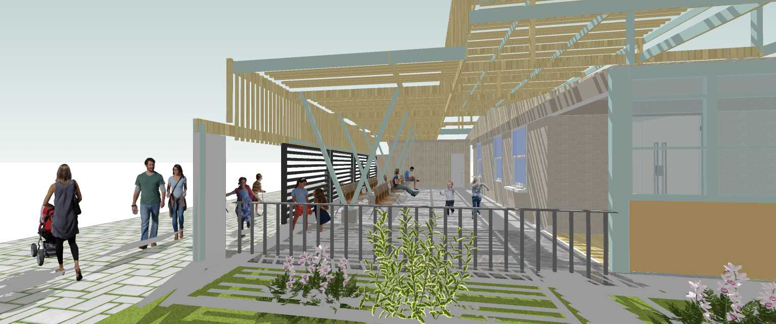
COSAM Tamarugal
HABILITACION COSAM TAMARUGAL
Estado | Recepción comodato
Empresa Adjudicada | Pendiente
Valor Actual del Contrato | M$693.555.988
Superficie (m²) | 604,9
Fecha Inicio | Julio/2025
Plazo Ejecución (Días) | 150
Fecha de Término de ejecución | 25/10/2025
Estado de situación | En proceso de recepción Comodato por municipio, regularización carpeta DOM, autorizado por subt 22,
Etapa: Ejecución, 7 inicio de obras. Se proyecta su puesta en marcha en diciembre 2025. Su población bajo control será de las 5 comunas del Tamarugal (Pica, Huara, Pozo, Colchane y Camiña). Contara con 40 funcionarios entre médicos, profesionales y administrativos.

Slide 11
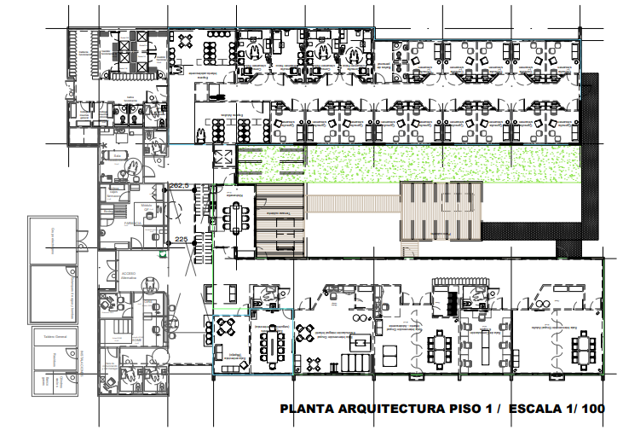
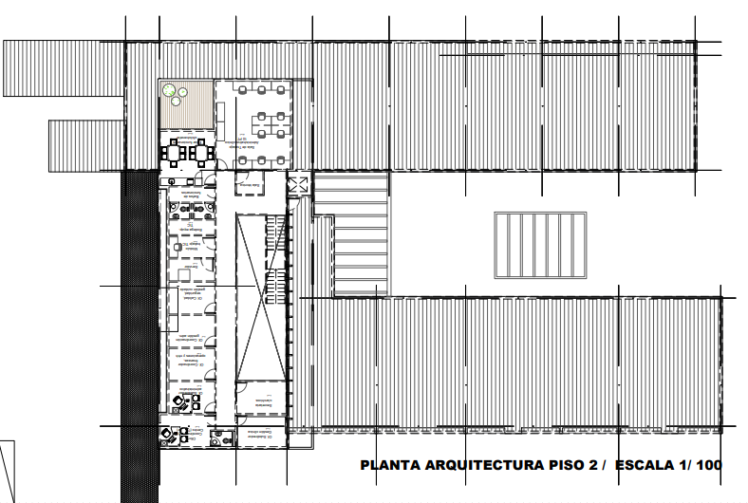
COSAM Paris
Código BIP: 40056748-0
Proyecto: Reposición COSAM Paris
Costo total del proyecto: 254.209.700
Ubicación: Av. Santa Rosa #3779
Ejecución: año 2027
Etapa: Diseño
Duración diseño: 12 meses
Expansión RRHH: 68 funcionarios en total
En evaluación en MIDESOF

Slide 12
AUMENTO HORAS MÉDICA ESPECIALIDAD /GENERAL COSAM
Dispositivo | Horas Totales 2023 | Horas Totales 2024 | Aumento
COSAM Allende | 143 | 198 | 38%
Ciclo Adulto | 143 | 154 | 7,6%
Ciclo infanto | 5 | 44 | 880%
COSAM Seguel | 87 | 192 | 126%
Ciclo Adulto | 77 | 143 | 85%
Ciclo infanto | 5 | 49 | 980%
COSAM Paris | 144 | 177 | 22%
Ciclo Adulto | 139 | 117 | -15%
Ciclo infanto | 5 | 60 | 1200%
Hospital de día IA | 22 | 44 | 100%
UHCIP MP | 0 (antes 11 HSA SENDA) | 11 | 0%
Total | 418 | 622 | 48%
*Cada ciclo esta compuesto por horas de medico Psiquiatra y medico general con formación en SM
** Aumento por medio de contratación de médicos, horas PAO, como también de estrategia hospital digital MINSAL y SST
*** Aumento de horas medicas inicia en octubre 2024

Slide 13
Ley TEA
Con respecto a la Ley N°21.545 sobre el abordaje nacional con respecto al Trastorno del espectro autista, en el ámbito de la salud se interviene inyectando recursos para la atención especializada en los 3 niveles de salud, el cual inicia con su implementación año 1 en 2024. En desarrollo e implementación.
Evaluación y tratamiento numerológico
Abordaje especializado del desarrollo y lenguaje.
Detección oportuna
Inicio diagnostico
Tratamiento nivel inicial
Confirmación diagnostica
Evaluación y tratamiento de nivel especializado
Terapeutas ocupacionales
Psicólogos
Kinesiólogos
Trabajador social
Terapeutas ocupacionales
Psicólogos
Psiquiatra
Terapeutas ocupacionales
Fonoaudiólogo
Neurólogo

Slide 14
Centro Diurno
Centro de Rehabilitación el cual esta siendo reforzado desde un enfoque Socio – Laboral que permita fortalecer a los usuarios a su desarrollo económico y social. Su enfoque apegado al modelo de Recovery y a la prevención del estigma y la no discriminación con un fuerte componente social permitirá promover la inclusión laboral y fortalecer a los usuarios y sus familias en sus derechos sociales.
Terapeuta ocupacional
Trabajador social
Fonoaudiólogo
Monitor
Población objetivo:
Usuarios de la red de salud mental mayor de 18 años con trastornos psiquiátricos severos, con interés en iniciar procesos de inclusión social y/o laboral.
Posible N° de usuarios bajo control que pudiesen tener atenciones: 85

